Slide 1
Разбор сложных заданий ОГЭ по Русскому языку
В 9 классе
Серова Н.И.,
учитель русского языка и литературы
ГБОУ СОШ «ОЦ» с.Тимашево

Slide 2
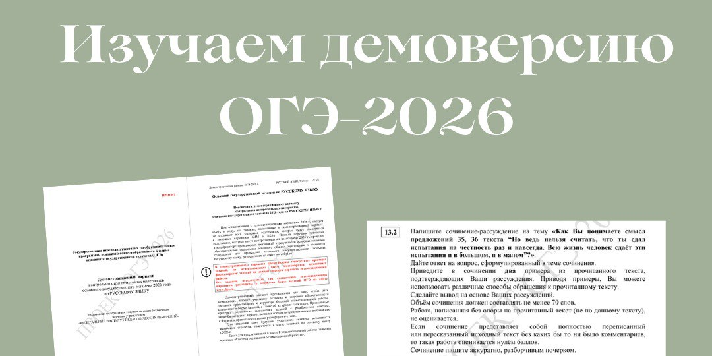
ОГЭ по русскому языку — важный экзамен, который требует не только знания правил, но и умения анализировать текст, применять теоретические знания на практике. В 2026 году структура экзамена сохранилась, но некоторые задания по-прежнему вызывают трудности у девятиклассников.

Slide 3

Тестовая часть ОГЭ по русскому языку включает 11 заданий с кратким ответом. Экзаменуемому необходимо продемонстрировать грамотность, умение проводить синтаксический, орфографический, лексический, пунктуационный анализ, а также анализ содержания текста и средств выразительности.
Задания тестовой части:
Задание 2 и 3 — синтаксический анализ предложения.
Задание 4 и 5 — пунктуационный анализ предложения.
Задание 6 и 7 — орфографический анализ.
Задание 8 — грамматические нормы
Задание 9 — синтаксический анализ словосочетания.
Задание 10 — анализ содержания текста.
Задание 11 — анализ средств выразительности (эпитетов, метафор, сравнений и т. п.).
Задание 12 — лексический анализ текста.

Slide 4
За каждое из тестовых заданий можно получить 1 балл, соответственно, максимально можно получить 11 баллов. Количество времени на выполнение тестовой части не оговаривается.
11 баллов
!!!
Сложность заданий тестовой части заключается в том, что точно неизвестно, сколько вариантов ответов может быть верными: в некоторых случаях это один правильный ответ, а в некоторых только один вариант может быть неправильными.

Slide 5
По результатам работы прошлого года задания тестовой части по сложности выполнения у моих учащихся расположились следующим образом:
От самого сложного к простому
Задание 6 и 7 — орфографический анализ
Задание 2 и 3 — синтаксический анализ предложения
Задание 4 и 5 — пунктуационный анализ предложения
Задание 8 — грамматические нормы.
Задание 11 — анализ средств выразительности
Задание 12 — лексический анализ текста.
Задание 10 — анализ содержания текста.
Задание 9 — синтаксический анализ словосочетания

Slide 6

Какие задания вызывают наибольшие трудности?
Задания 6 и 7 (орфография). Нужно объяснять написание слов с различными орфограммами, что требует знания правил правописания.
Задания 2 и 3 (синтаксический анализ). Нужно уметь выделять грамматические основы (подлежащее и сказуемое), различать виды сказуемых (простое глагольное, составное глагольное, составное именное), а также разбирать сложные предложения (сложносочинённые, сложноподчинённые, бессоюзные).
Задания 4 и 5 (пунктуация). Требуется правильно расставить знаки препинания, что связано с пониманием правил пунктуации в сложных предложениях.

Slide 7
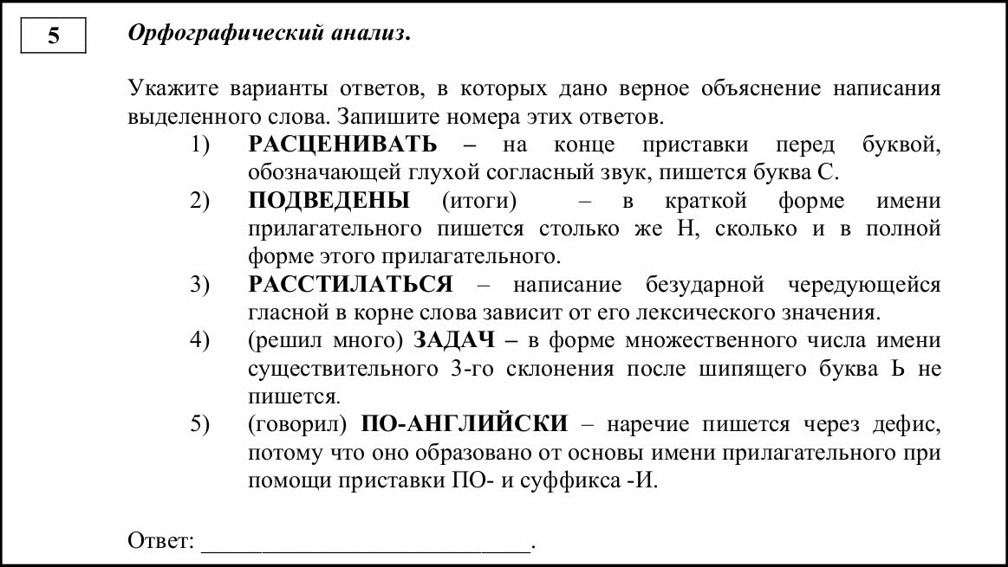
:6

Slide 8



Что нужно повторить?
Правописание корней слов: гласные и согласные орфограммы.
Правописание приставок: русских и иноязычных; букв И и Ы после приставок перед корнем.
Правописание суффиксов всех частей речи (от существительного до наречия).
Правописание окончаний в таких частях речи как существительное, прилагательное, глагол, причастие.
Правильное употребление твердого и мягкого знаков в словах.
Правописание служебных частей речи (нужно уметь отличать их от омонимичных самостоятельных).
Правописание частицы не со словами разных частей речи.

Slide 9
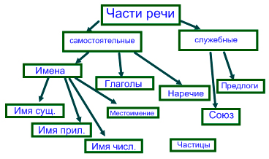
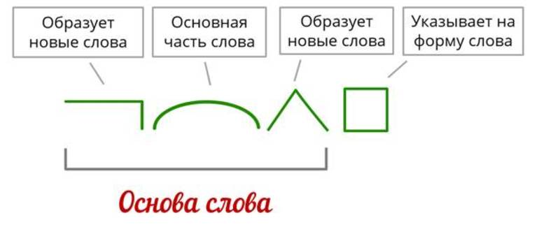
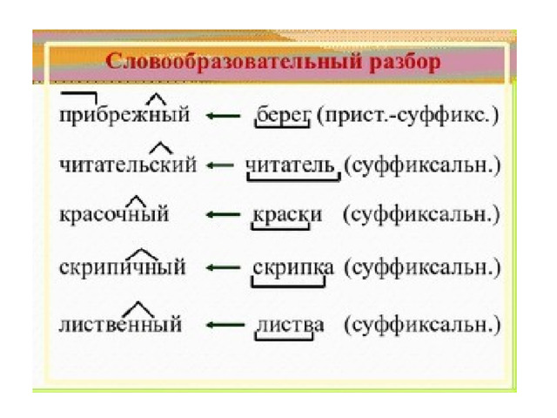
Что надо уметь?
Распознавать части речи.
Видеть структуру слова, его морфемный состав.
Производить словообразовательный анализ.

Slide 10
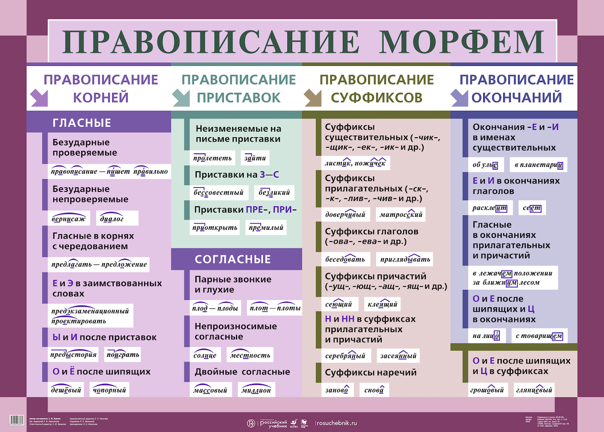
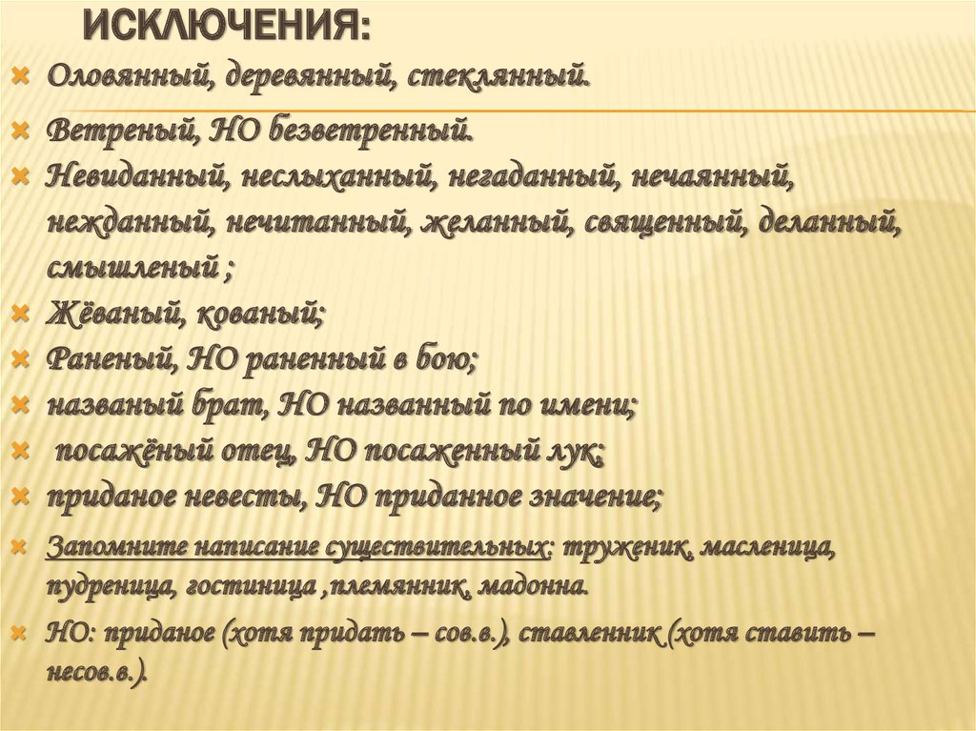
Что надо знать?
Формулировки орфограмм.
Исключения из правил.

Slide 11

Алгоритм выполнения задания 6
1.Определить, какой частью речи являются выделенные слова.
2. Определить, в какой морфеме находится орфограмма.
3.Читаем правило, обращая внимание на формулировку, склонение, спряжение, род, число, падеж и другое.
4.Оставляем только те ответы, в которых нет ошибок или несовпадений.
5. При подготовке к экзамену необходимо повторить и систематизировать все орфографические правила.

Slide 12
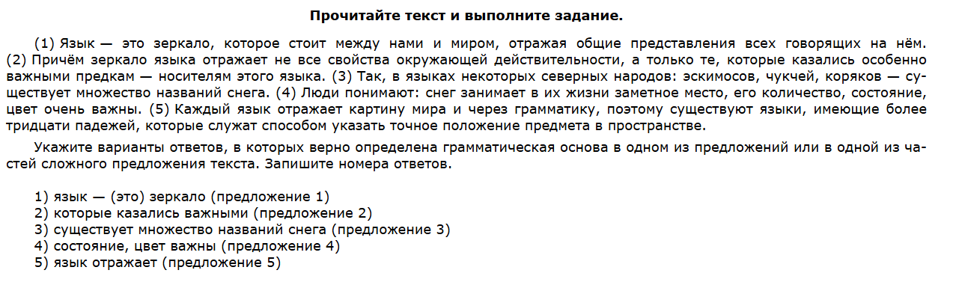
Задание 2

Slide 13
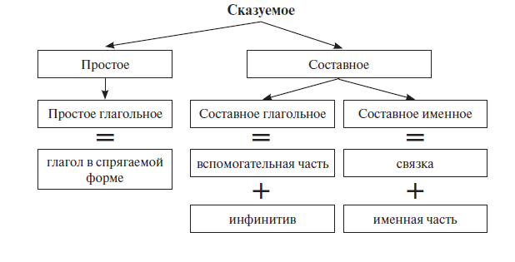
Что повторяем?

Slide 14
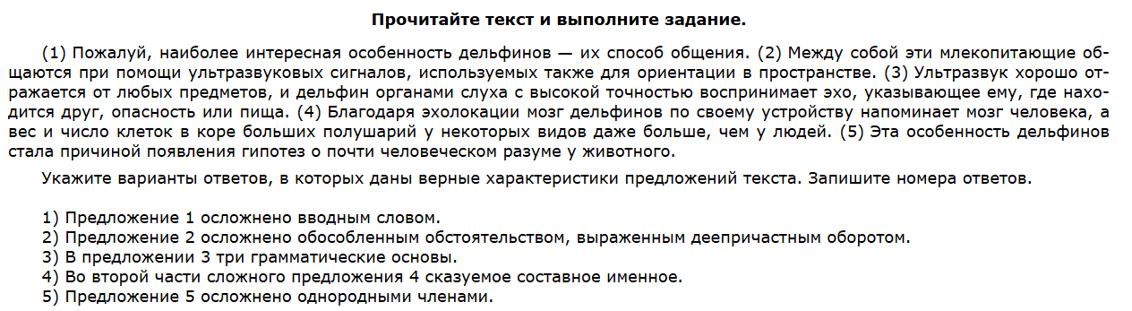
Задание 3

Slide 15
Что нужно повторить?
Способы выражения грамматической основы предложения: подлежащего и сказуемого.
Что представляют собой второстепенные члены предложения, как их отличить друг от друга.
Чем может быть осложнено простое предложение.
Что такое сложное предложение, какими бывают его виды, что такое придаточная часть и какой может быть она.
Способы подчинения придаточной части.

Slide 16

Алгоритм выполнения задания 3
1.Прочтите предложение полностью.
2.Найдите грамматическую(ие) основу(ы) предложения.
3.Определите тип предложения: ПП, ССП,СПП,БСП.
4.Если предложение сложное, расставьте знаки препинания на границе
предложений.
5.Если предложение простое, обратите внимание, чем оно
осложнено(однородными членами, обособленными определениями,
дополнениями, обстоятельствами, приложениями, уточняющими
членами, сравнительными оборотами).
6.Обязательно проанализируйте каждую синтаксическую конструкцию,
вспомните правила постановки знаков препинания каждой из них.
7.Расставьте все знаки препинания.
8.Перечитайте ещё раз предложение.
9.Укажите номера тех знаков препинания (в данном случае запятой),
которые необходимо поставить в предложении.

Slide 17
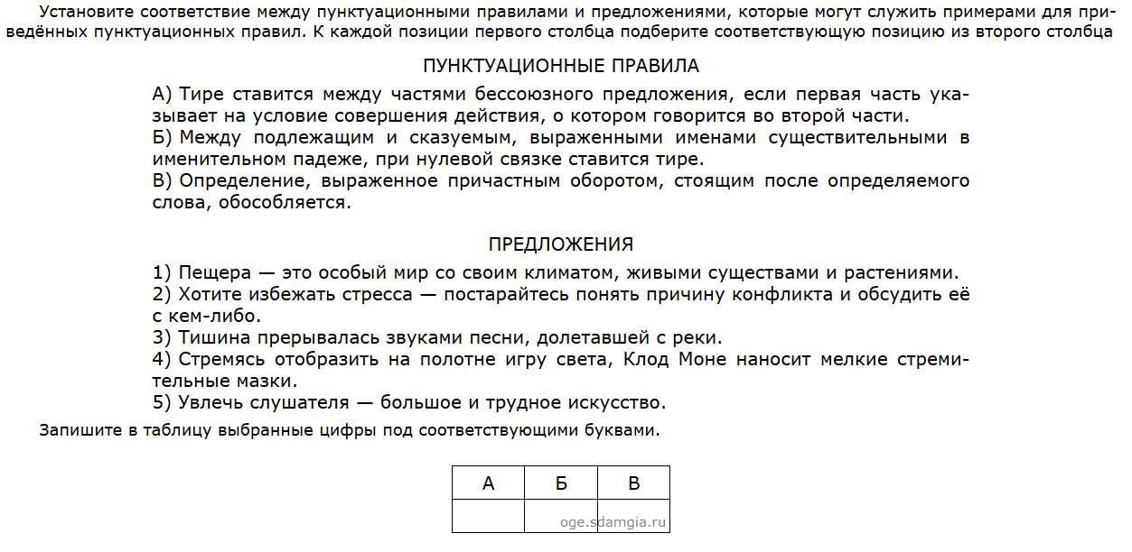
Задание 4

Slide 18
Алгоритм выполнения задания 4
1. Прочитайте внимательно 3 пунктуационных правила в первом столбце. Подчеркните в них знак препинания, которому посвящено правило. Это запятая, тире, двоеточие. Возможны кавычки.
2.Прочитайте 5 предложений во втором столбце. В ответ из них попадут только три предложения.
3. Если в первом столбце есть, например, пунктуационное правило на постановку тире (или двоеточия), то вы можете найти среди предложений те, в которых стоят тире (или двоеточие), а затем прочитать само правило еще раз и определить, какое из предложений ему соответствует.
4. Обязательно изучите формулировку самого правила: там будут указаны условия, при которых ставится тот или иной знак препинания.
5. Сложнее с поиском ответа, если нужно найти правило с запятой: обычно каждое из пяти предложений содержит этот знак препинания. В таком случае поможет синтаксический разбор предложений: сделайте его графически. Обязательно найти в предложениях грамматические основы.
6. В ваш ответ попадут только 3 предложения, которые соответствуют трем правилам. Внесите номера предложений в таблицу.
7. Порядок цифр в ответе значим: если ошибетесь с постановкой цифр, то ответ обнулится.

Slide 19
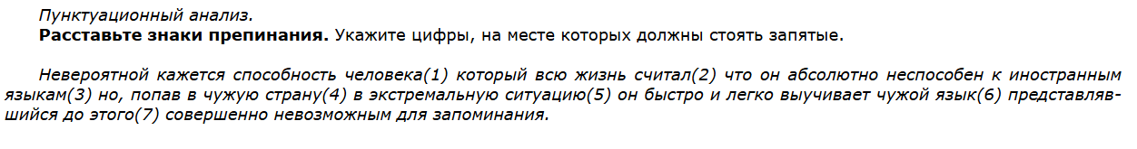

Задание 5

Slide 20
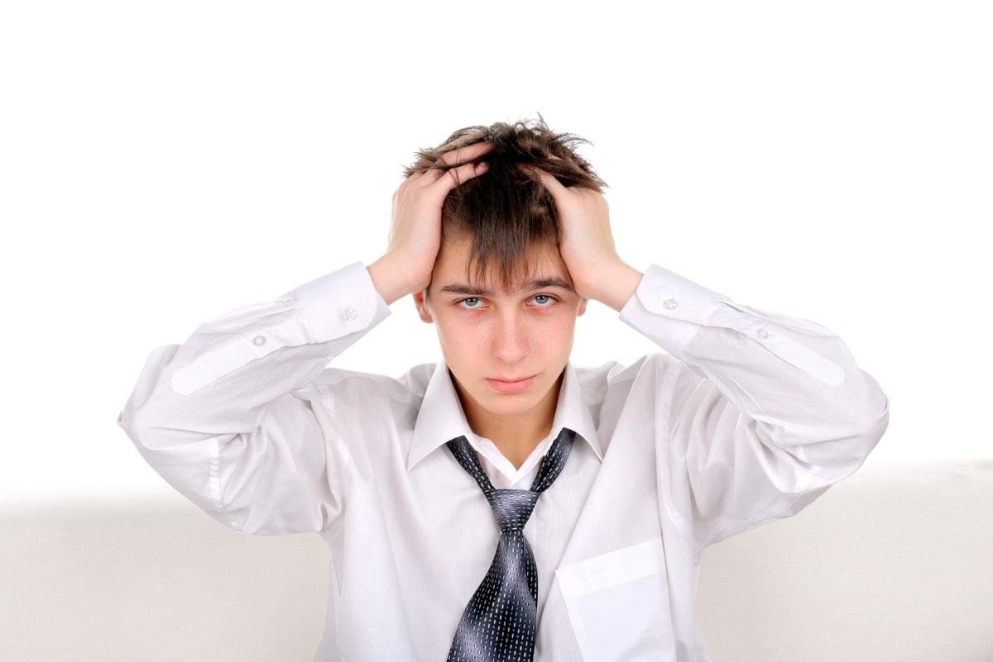
Что нужно повторить?
Знаки препинания при однородных членах предложения.
Обособленные члены предложения.
Вводные слова и вставные сочетания слов, обращения.
Знаки препинания в сложносочиненным, сложноподчиненном и бессоюзном сложных предложениях.
Пунктуация в предложении с прямой речью.

Slide 21

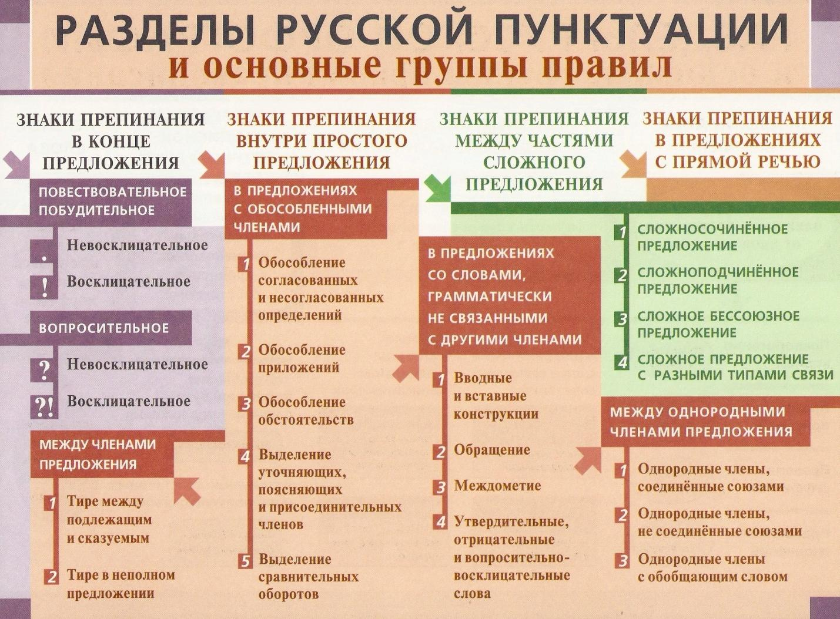
Что нужно уметь?
Видеть структуру предложения.
Производить синтаксический анализ.
Находить грамматическую основу (грамматические основы) предложения.
Что нужно знать?
Формулировки пунктограмм.
Исключения из правил.

Slide 22
Алгоритм выполнения задания 5
1. Найдите грамматическую основу, определите, какое предложение: простое, сложное, тип связи.
2. Вспомните, чем может быть осложнено простое предложение: однородные члены предложения, вводные слова и вставные конструкции, обращения, обособленные и уточняющие члены предложения.
3.Читая предложения, на месте цифр останавливайтесь и определяйте, нужна ли здесь запятая и почему.
4. Напишите правильный ответ.

Slide 23
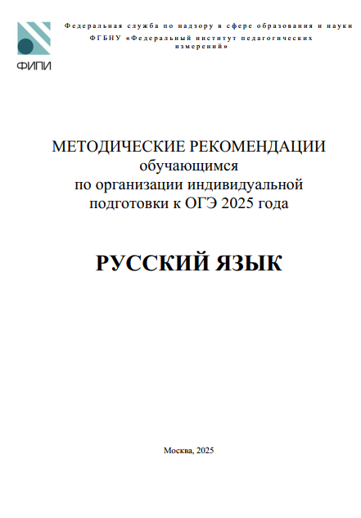
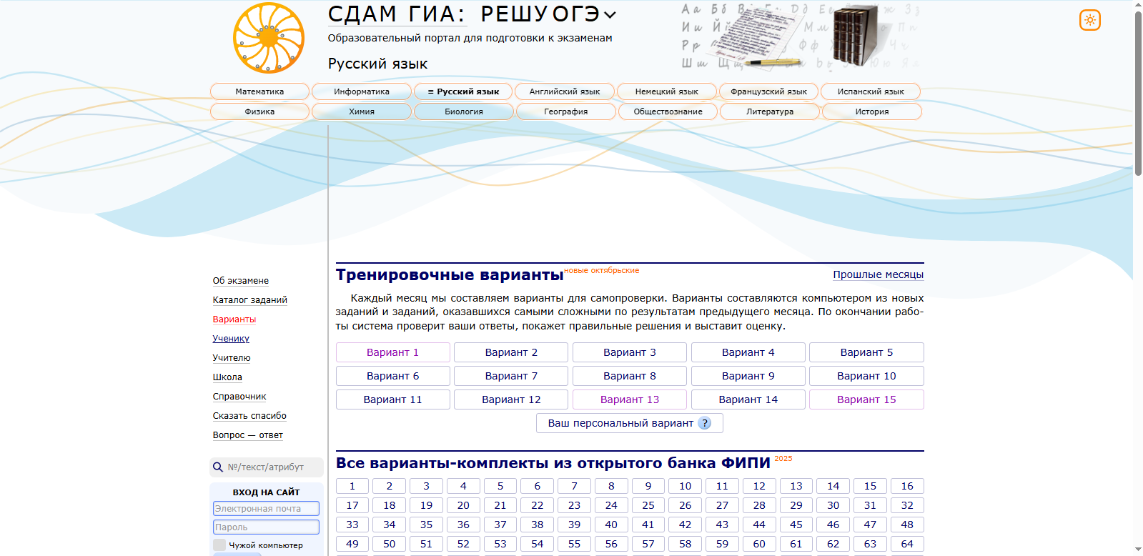
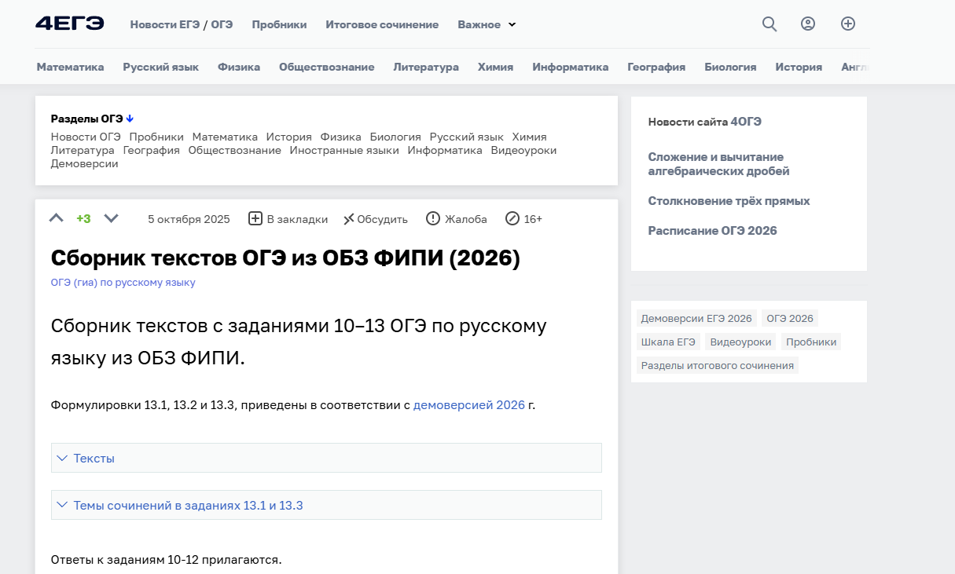

Slide 24

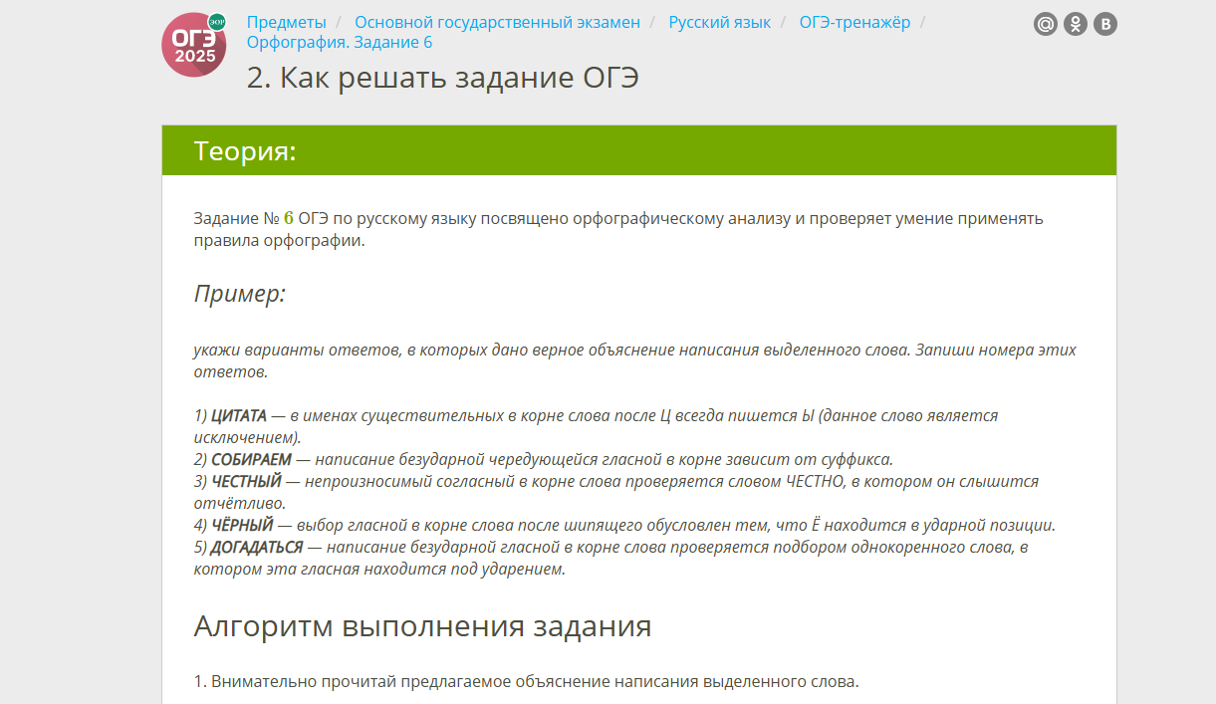
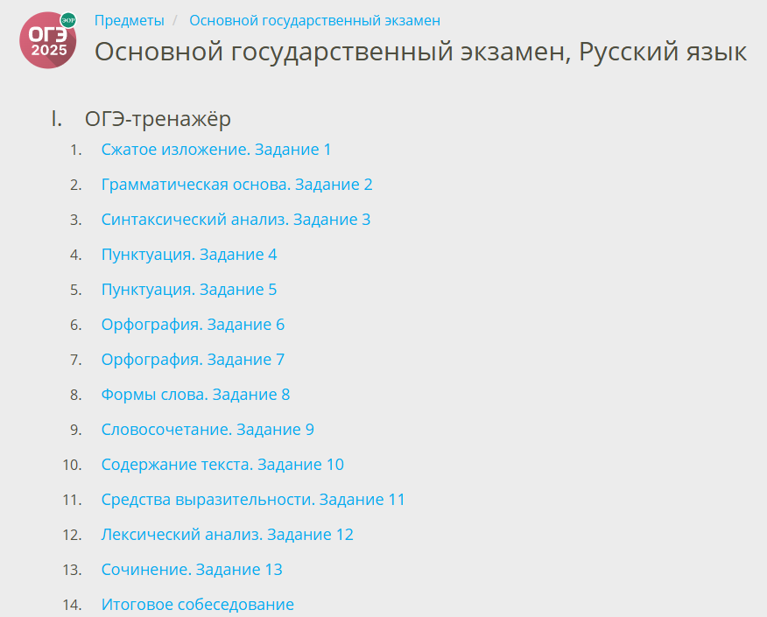
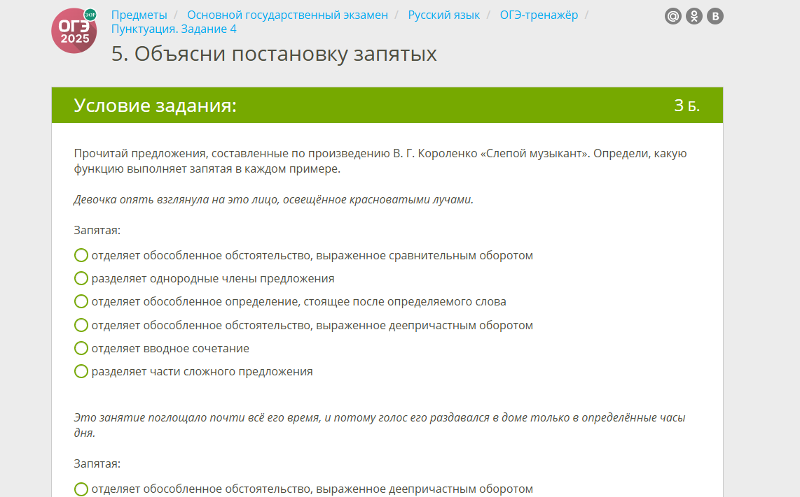

Slide 25
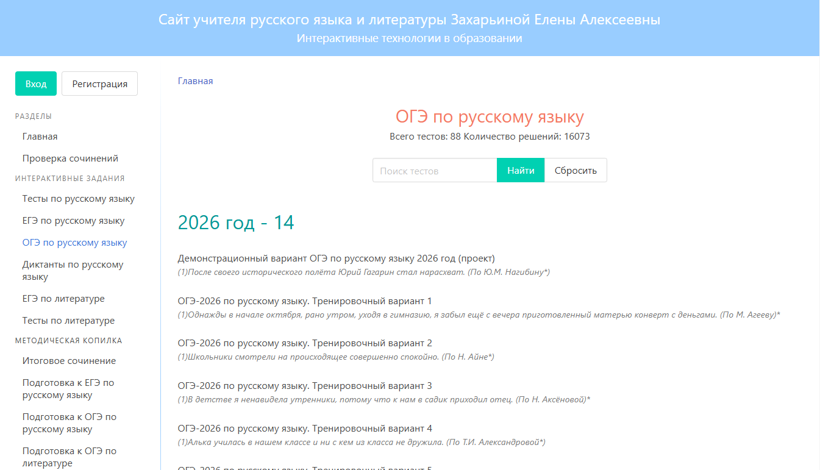

Slide 26
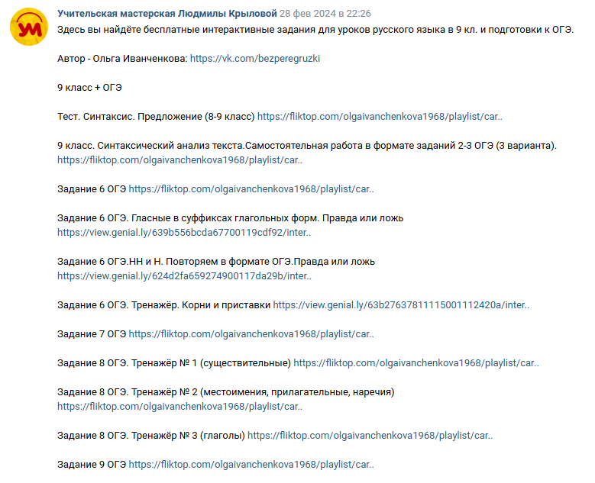


Slide 27

ТЕОРИЯ + ПРАКТИКА = УСПЕХ

Slide 28

Спасибо за внимание!

